Slide 1


tối ưu hóa radix sort trên gpu
Môn học : Lập trình song song trên GPU
Lớp CQ2016/2 – Học kỳ I/2019-2020
GV: Trần Trung Kiên
Faculty of Information Technology
<Báo cáo đồ án cuối kỳ ngày 10-01-2020>
Nhóm 04: Đặng Phương Nam – Lê Minh Nghĩa

Slide 2



NỘI DUNG CHÍNH
4 phiên bản baseline
Quá trình tối ưu hóa
Chạy phiên bản tốt nhất

Slide 3
4 phiên bản base line
nBits = 4, hist block size = 256 và scan block size = 256
Version | Description | Run Time (ms)
baseline01 | Cài đăt tuần tự thuật toán Radix Sort tuần tự. | 2283.303
baseline02 | Cài đặt song song 2 bước histogram và scan của thuật toán Radix Sort tuần tự. | 1546.865
baseline03 | Cài đặt song song thuật toán Radix Sort với k = 1 bit. | 584.170
baseline04 | Cài đặt tuần tự ý tưởng thuật toán Radix Sort song song trong bài báo của NVIDIA. | 2779.344
thrust | Thuật toán sort song song trong trong thư viện Thrust. | 80.575

Slide 4
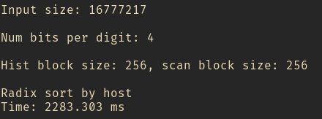
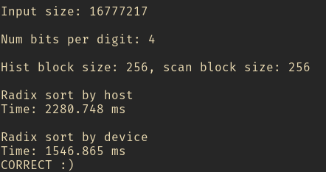
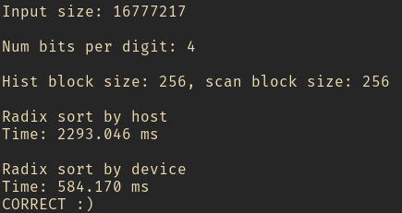
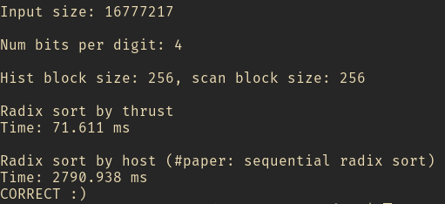
Baseline01
Baseline02
Baseline03
Baseline04

Slide 5
Quá trình Tối ưu hóa cho phiên bản baseline04
nBits = 4, hist block size = 256 và scan block size = 256
Version | Description | Run Time # Step 1 (ms/loop) | Run Time # Step 2 (ms/loop) | Run Time # Step 3 (ms/loop) | Run Time Total (ms)
baseline04-v1 | Cài đặt tuần tự ý tưởng thuật toán Radix Sort song song trong bài báo của NVIDIA. | 135.680 | 5.601 | 201.208 | 2772.958
baseline04-v2 | Cài đặt song song bước tính local histogram và exclusive scan trên mảng một chiều gồm các các cột nối với nhau. | 2.802 | 0.883 | 224.110 | 1866.060
baseline04-v3 | Cài đặt song song bước scatter dữ liệu xuống mảng output, với in-block-sort dùng work-inefficient scan. | 2.671 | 0.868 | 49.173 | 470.487
baseline04-v4 | Cài đặt song song bước scatter dữ liệu xuống mảng output, với in-block-sort dùng work-inefficient scan (mỗi thread xử lý 2 phần tử). | 2.678 | 0.872 | 45.780 | 442.680

Slide 6
Quá trình Tối ưu hóa cho phiên bản baseline04
nBits = 4, hist block size = 256 và scan block size = 256
Version | Description | Run Time # Step 1 (ms/loop) | Run Time # Step 2 (ms/loop) | Run Time # Step 3 (ms/loop) | Run Time Total (ms)
baseline04-v5 | Cài đặt song song bước scatter dữ liệu xuống mảng output, với in-block-sort dùng work-efficient scan (mỗi thread xử lý 2 phần tử). | 2.798 | 0.867 | 48.805 | 466.951
baseline04-v6 | Cài đặt song song bước scatter dữ liệu xuống mảng output, với in-block-sort dùng warp shuffles scan. | 2.671 | 0.867 | 22.801 | 258.824
baseline04-v7 | Cài đặt song song bước scatter dữ liệu xuống mảng output, với in-block-sort dùng warp shuffles scan. (mỗi thread xử lý 2 phần tử). | 2.673 | 0.868 | 20.783 | 243.245
thrust | Thuật toán sort song song trong trong thư viện Thrust. |  |  |  | 72.695
Phiên bản tốt nhất mà nhóm cài đặt được là phiên bản baseline04-v7.

Slide 7
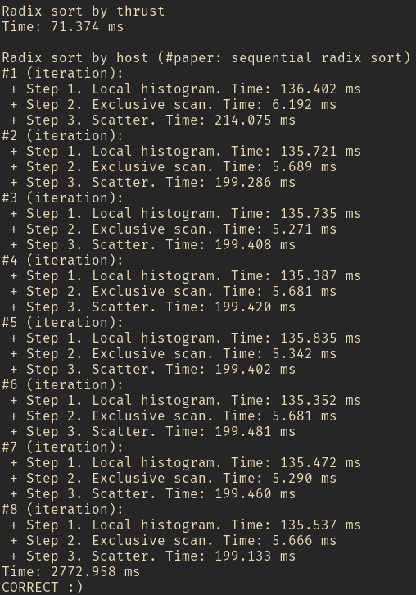
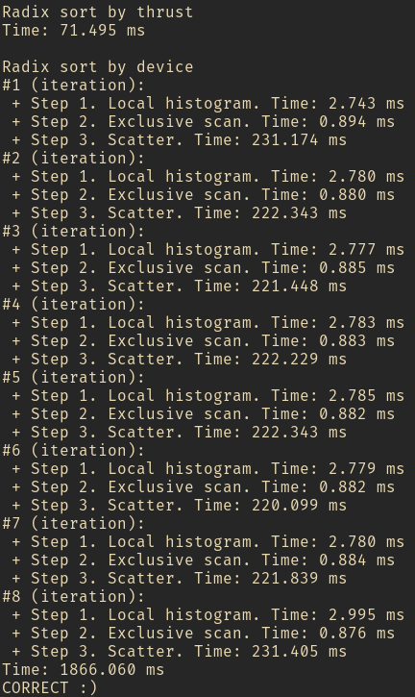
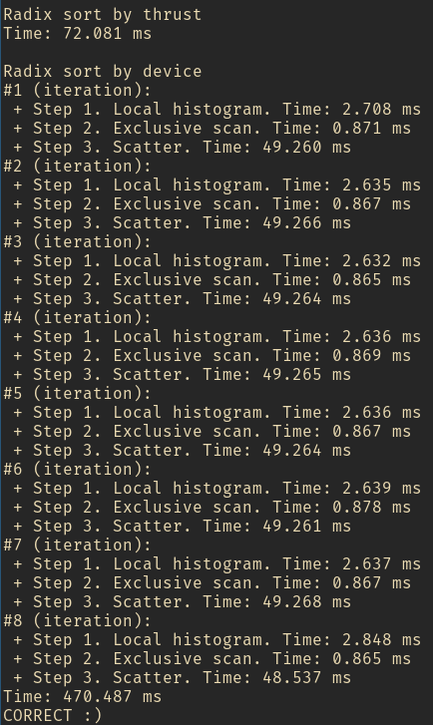
Baseline04-v1
Baseline04-v2
Baseline04-v3

Slide 8
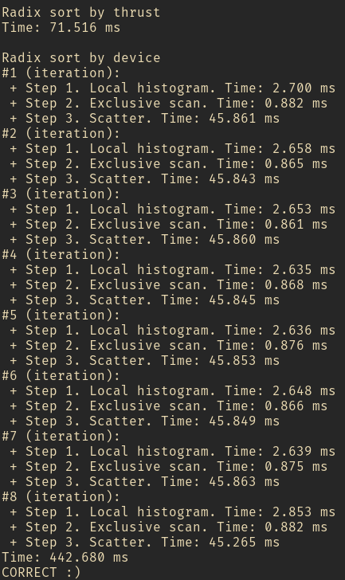
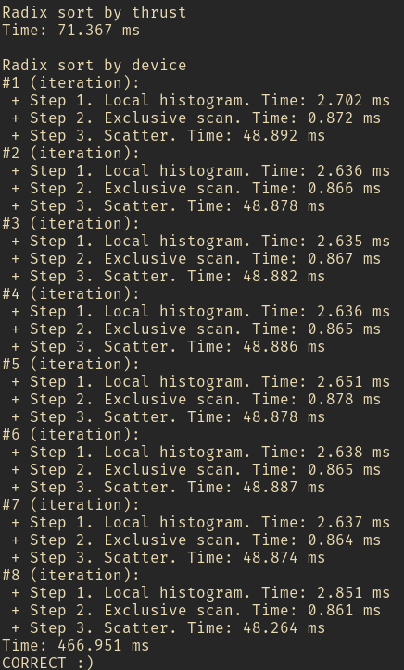
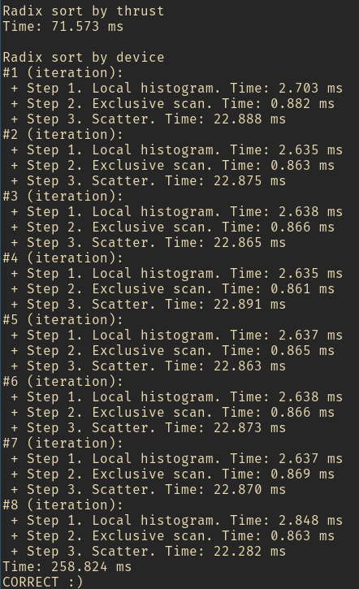
Baseline04-v4
Baseline04-v5
Baseline04-v6

Slide 9
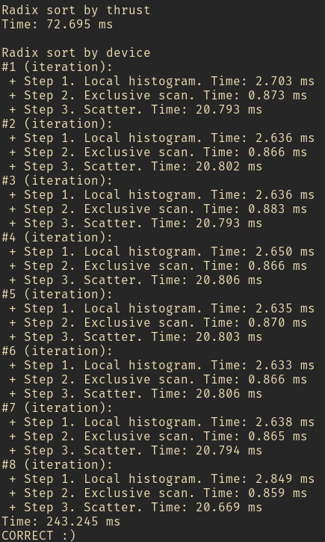
Baseline04-v7

Slide 10
Chạy phiên bản tốt nhất – block size khác nhau
Phiên bản baseline04-v7 với nBits = 4
Hist block size | Scan block size | Run Time (ms)
2 | 2 | 6062.347
2 | 4 | 4408.337
2 | 16 | 2994.594
2 | 256 | 2761.198
4 | 2 | 4108.598
4 | 4 | 3062.705
4 | 16 | 2463.188
4 | 256 | 2341.852
Hist block size | Scan block size | Run Time (ms)
16 | 2 | 2068.141
16 | 4 | 1959.383
16 | 16 | 1368.400
16 | 256 | 1149.069
256 | 2 | 381.797
256 | 4 | 309.685
256 | 16 | 256.146
256 | 256 | 242.113

Slide 11
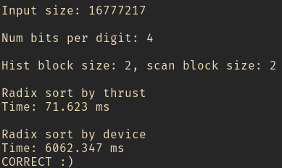
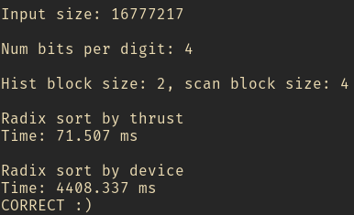
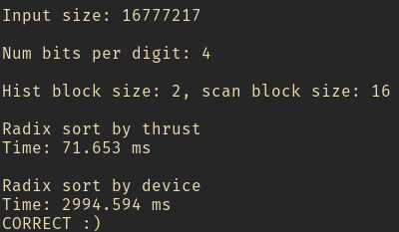
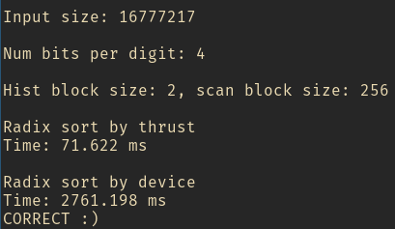
Phiên bản baseline04-v7 với nBits = 4 và hist block size = 2
Scan block size = 2
Scan block size = 4
Scan block size = 16
Scan block size = 256

Slide 12
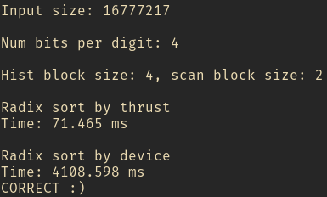
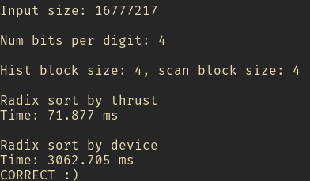
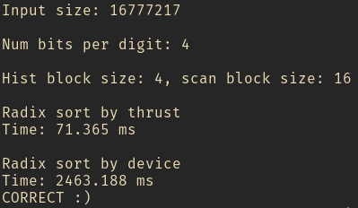
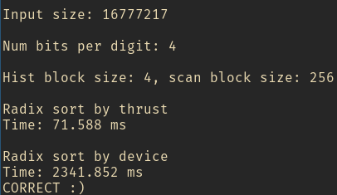
Phiên bản baseline04-v7 với nBits = 4 và hist block size = 4
Scan block size = 2
Scan block size = 4
Scan block size = 16
Scan block size = 256

Slide 13
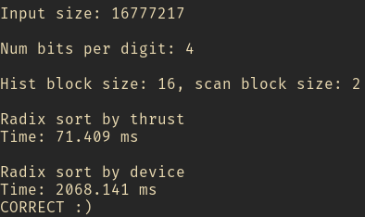
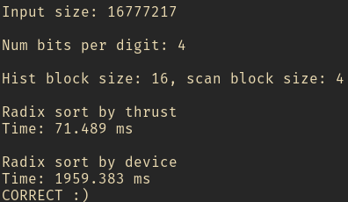
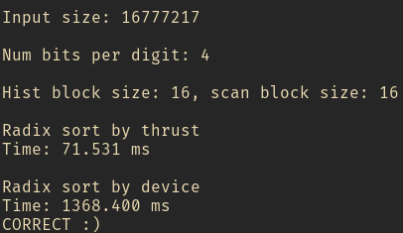
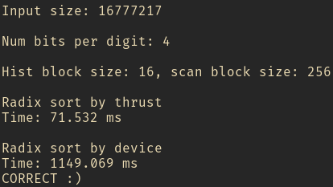
Phiên bản baseline04-v7 với nBits = 4 và hist block size = 16
Scan block size = 2
Scan block size = 4
Scan block size = 16
Scan block size = 256

Slide 14
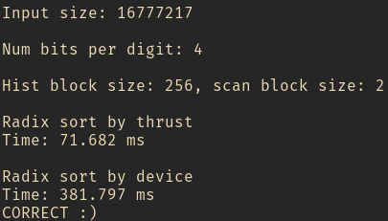
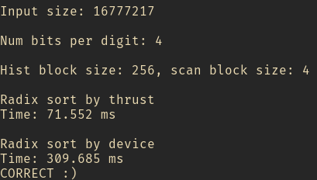
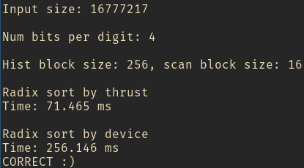
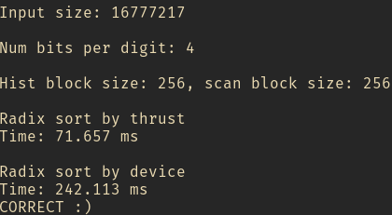
Phiên bản baseline04-v7 với nBits = 4 và hist block size = 256
Scan block size = 2
Scan block size = 4
Scan block size = 16
Scan block size = 256

Slide 15
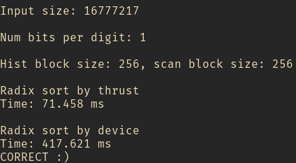
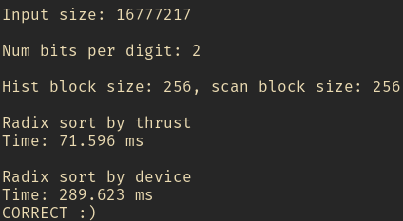
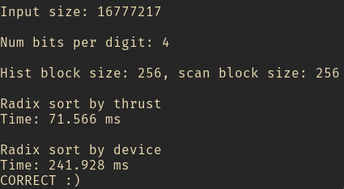
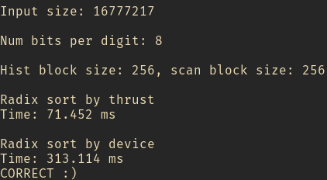
Chạy phiên bản tốt nhất – nbits khác nhau
Phiên bản baseline04-v7 với hist block size = 256 và scan block size = 256
nBits | Run Time (ms)
1 | 417.621
2 | 289.623
4 | 241.928
8 | 414.114

Slide 16
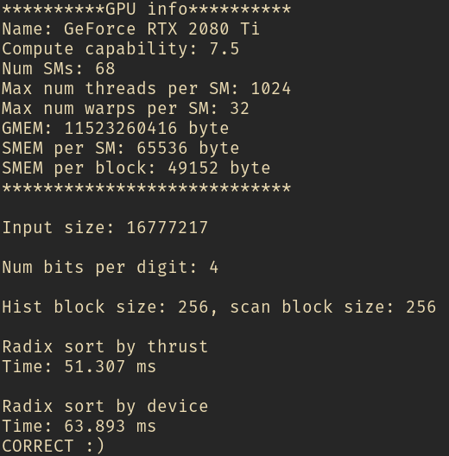
Chạy phiên bản tốt nhất – gpu có 68 sm
Phiên bản baseline04-v7
nBits = 4, hist block size = 256 và scan block size = 256
 | Run Time (ms)
basline04-v7 | 63.893
thrush | 51.307

Slide 17
Tài liệu tham khảo
Work-efficient:
Adam O’Donovan, Parallel Prefix Sum on the GPU (Scan), slides 13 – 17.
http://users.umiacs.umd.edu/~ramani/cmsc828e_gpusci/ScanTalk.pdf
Warp shuffles scan:
Prof. Mike Giles, Oxford University Mathematical Institute, Lecture 4: warp shuffles, and reduction / scan operations, slides 26 – 28.
https://people.maths.ox.ac.uk/gilesm/cuda/lecs/lec4.pdf

Slide 18
THANK YOU FOR WATCHING

